Slide 1

프론트엔드 웹사이트 제작 포트폴리오
2023.05.19
오동한

Slide 2
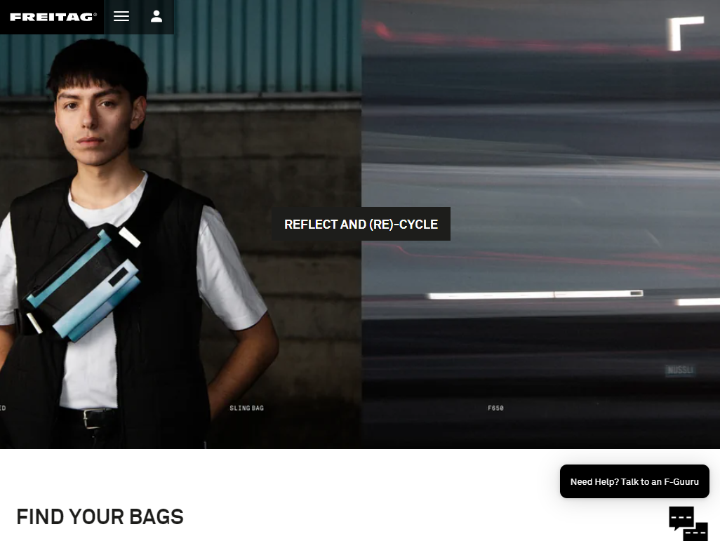
기존 사이트 분석
프라이탁 사이트
사이트 분석
- 흰색 배경에 검은 글자라 깔끔한 느낌을 주고
가방은 다양한 색으로 단조로운 페이지에 포인트가 된다.
- 애니메이션 효과가 없어 UI가 단순하다.

Slide 3
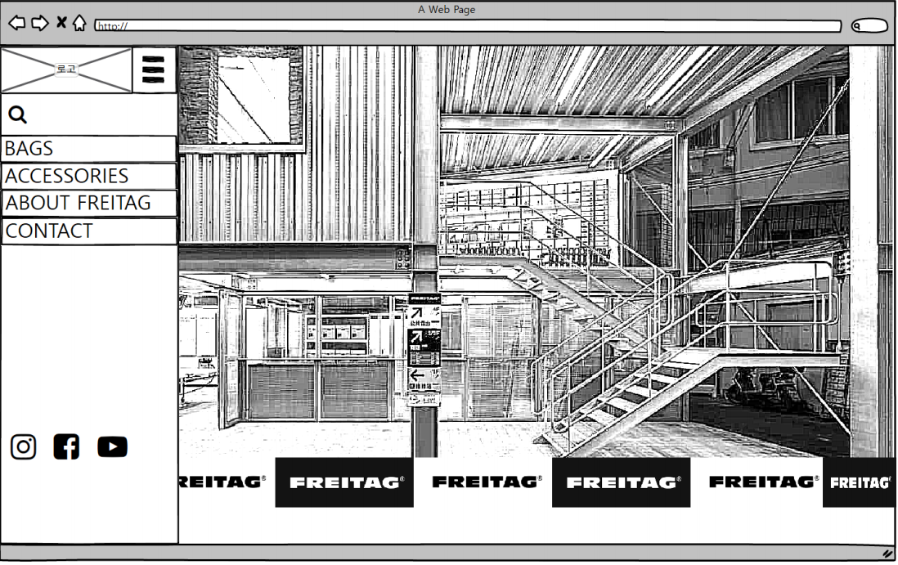
사이트 설계
프라이탁 사이트 분석 설계 – 메인페이지
와이어 프레임 설계 – Balsamiq Tool
발사믹 툴을 이용하여 만들려하는 사이트의 각 페이지별 레이아웃과 효과등을 표현한 와이어 프레임을 설계
레이아웃 : 상단, 메인 총 2개영역
1. 상단 영역 : 로고 / GNB영역
1) 로고 - 로고 이미지 가운데 정렬로 위치
2) GNB – 왼쪽 상단에 fixed로 고정 후 화면왼쪽에서
width로 애니메이션 효과
2. 메인 영역 : 배너 이미지 / 아이템 목록 / 브랜드 소개
1) 배너 이미지
새로고침시 랜덤으로 이미지 변경
2) 아이템 목록
아이템 목록 드래그 효과

Slide 4
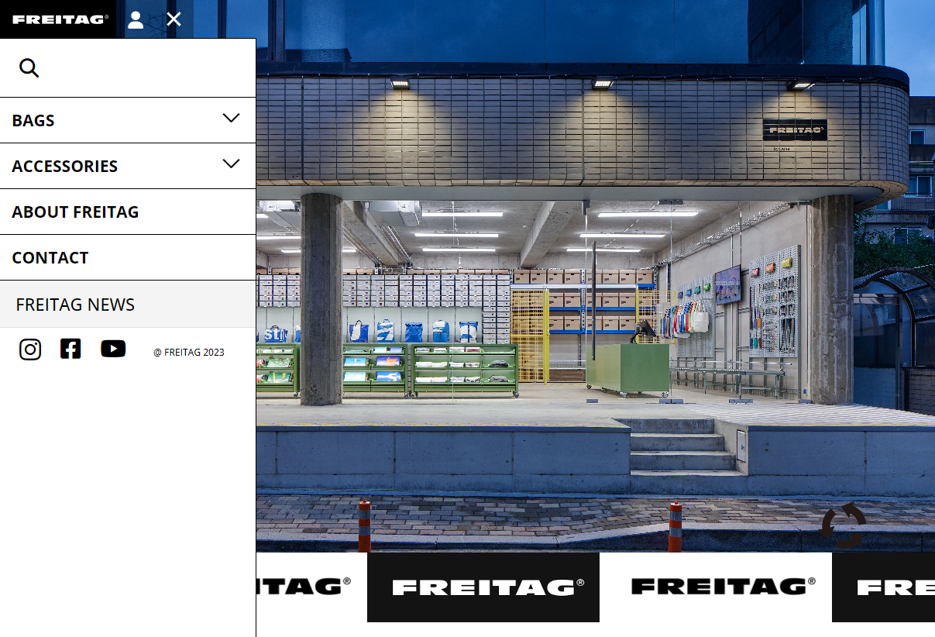
사이트 구현 – 메인 페이지
GNB메뉴
- 마우스 오버시 CSS효과 적용
- 햄버거버튼 토글기능
서브메뉴
- 클릭시 슬라이드로 나타나며 마우스 오버시 CSS효과
메인배너
배너이미지 새로고침시 랜덤으로 이미지 바뀜
- 배너 아래쪽 프라이탁로고 흘러가게 설정

Slide 5
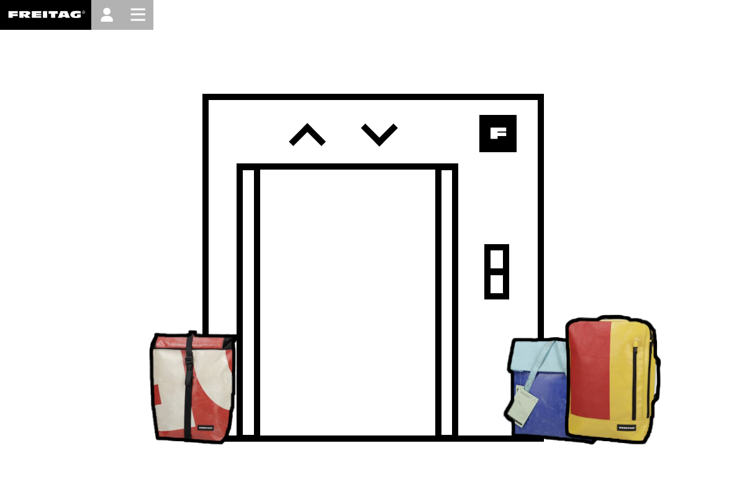
사이트 구현 – 서브 페이지 ITEM
GNB메뉴 텍스트를 읽어 이미지 경로와 매치한후,
이벤트 발생시 Vuex를 이용하여 서브페이지 활성화
가방이미지는 GNB 리스트 클릭시 해당 아이템으로 변경된다.
가방을 엘리베이터 안으로 드래그시 이벤트가 발생하고,
서브페이지가 활성화되며 드래그한 가방의 데이터가 뿌려진다.

Slide 6
사이트 구현 목표
사이트 추가 개발 방안
Vue.js를 적용하여 페이지 부분 적용시키기
여러개인 페이지를 모듈화하여 사이트 전체를 하나의 페이지로 압축
객체 데이터를 반응형으로 만들어 각 페이지에
바인딩하기.
2. 겹치는 이벤트설정들을 하나로 묶어 깔끔하게 정리
3. 활성화 하지 못한 버튼들 서버데이터와 연동해 구현
1). 아이템 상세페이지 구매 및 장바구니버튼 활성
2). 로그인 및 회원가입 페이지 활성

